Slide 1

ISO 50001: 2018
Energiledning
Sammanfattning Uppgradering
2018-12-11, Tore Åhlström

Slide 2

Från ISO;s hemsida
ISO 50001 for energy management gets a boost
Reducing energy consumption and improving energy efficiency are at the forefront of the global climate change agenda. ISO 50001, the flagship International Standard for improving energy performance, has just been updated.
https://www.iso.org/news/ref2316.html

Slide 3
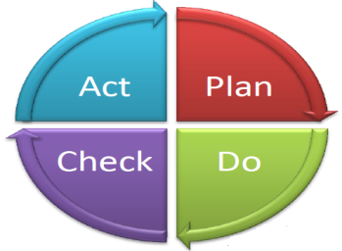
Föregångare till ISO 50001:2018
Svensk standard SS 62 77 50
  Lanserades 2003 baserad på ISO 14001
  PFE, Program för energieffektivisering i energiintensiv industry
EN 16001
  Arbetet med en Europeisk standard startade 20 nov 2006 lanserades 1 juli 2009
  Baserad på Svensk, dansk, Holländsk, Irländsk, Tysk samt Spansk standard.
  Sverige hade sekretariatet med uttalat mål att den skulle likna ISO 14001 så mycket som möjligt
ISO 50001:2011
  ISO identifierade, bl a på begäran av FN, energy management som ett av de 5 mest prioriterade områdena för standardisering 2008
  Arbetet startas 2008 Lansering 17 juni 2011
    Benämns därav ISO 50001: 2011

Slide 4
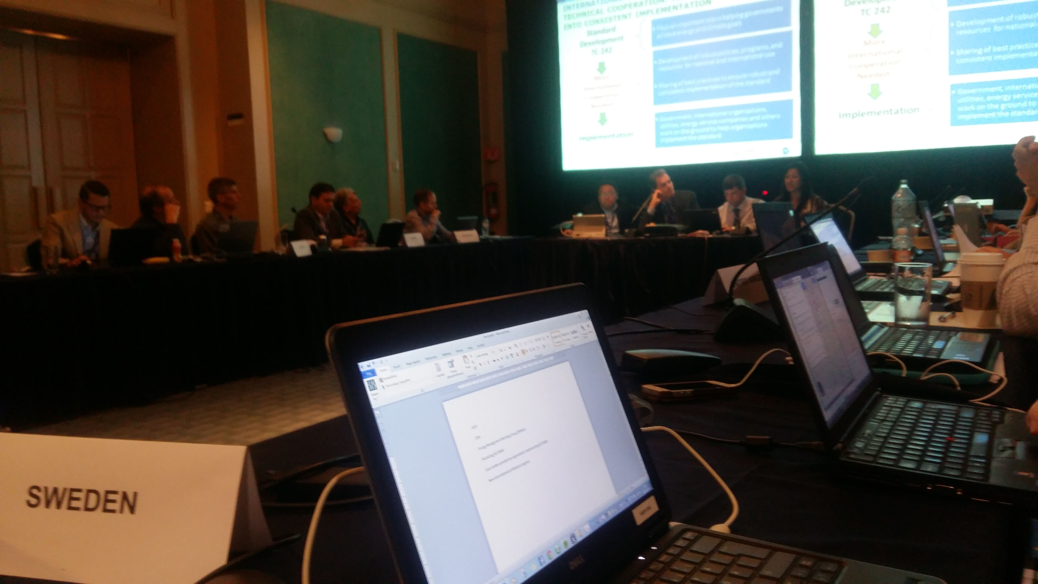
Bakgrund revidering av ISO 50001:2011
2012 lanserar ISO standard för ledningssystemstandarder, HLS (High level structure)
ISO 55000, Asset Management, först ut med HLS år 2014
ISO 14001 och 9001 höll på med revideringar, lanserades 2015
Därmed kom efterfrågan på att även ISO 50001: 2011 skulle anpassas till HLS
  Diskussioner inleddes hösten 2014
  Normalt skall bedömning ske om standarden behöver revideras efter 5 år
  Första utkast kom efter Plenary meeting juni 2015 i Mexico

Slide 5
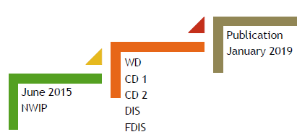
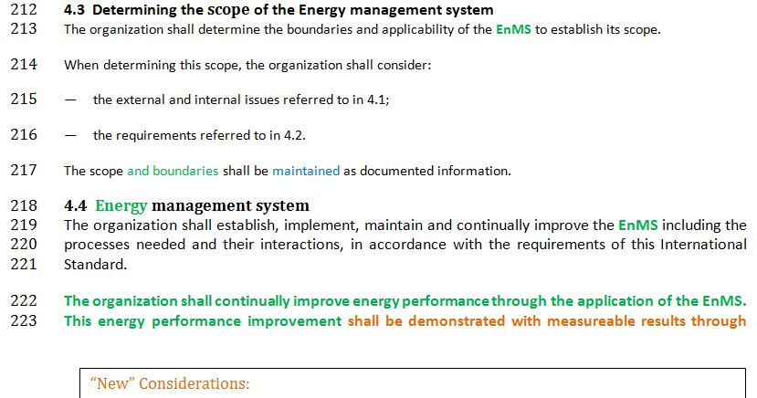
ISO 50001:2018 arbetsgång
Tidplan från slutet av 2015
Revidering inleds 2015
  Juni 2015 NWIP (New work item proposal)
  Januari 2016 WD
  Juni 2016 CD1 (efter möte i Stockholm)
  Januari 2017 CD2
  Juni 2017 CD3, DIS
  Mars 2018 FDIS
  Plenary meeting juni 2018 beslut om lansering
  Augusti 2018 ISO 50001:2018 lanseras
    Svensk översättning klar i dagarna
Tidplanen höll med råge

Slide 6
ISO 50001: 5018 reviderad struktur
Orientering
Omfattning
Normativa referenser
Termer och definitioner
Organisationens förutsättningar
Ledarskap
Planering
Stöd
Verksamhet
Utvärdering av prestanda
Förbättringar

Slide 7
De viktigaste förändringarna:
Anpassning till HLS, synkronisering av gemensam text, termer och definitioner med andra ledningssystemstandarder.
Förbättrad integration med strategiska ledningsprocesser
Uppstädning av språk och dokumentets struktur;
Större tonvikt på top managements roll
Termer och definitioner har omgrupperats efter innehåll. Några är uppdaterade
Nya definitioner, bl a “förbättring av energiprestanda”
Förtydligande av Energikartläggning (clarification of “energy review”)
Koncept för normalisering av nyckeltalsvärde för energi och tillhörande referensvärden har införts
Tilägg av detaljer kring plan för insamling av mätdata och relaterade krav (tidigare plan för energimätning);
Förtydligande av text relaterad till nyckeltalsvärde för energi [EnPI(s)] och referensvärde för energi [EnB(s)] med ambition att förståelsen för dessa concept skall förenklas.

Slide 8
Reflektion om uppdateringen……..
With the new edition of ISO 50001, how do you think the standard will change or influence Hilton’s approach to energy management?
As with our other two certifications, ISO 9001:2015 and ISO 14001:2015, we welcome the update of ISO 50001 and look forward to certifying to the new standard published in August 2018. We are eager to see its new High-Level Structure, which it shares with all management system standards, as it will enable us to streamline our integrated triple ISO certification process. However, we do not anticipate that the changes will fundamentally alter the way we tackle energy management at Hilton, since our integrated approach to quality, environmental and energy management is incorporated holistically across our day-to-day operations.

Slide 9
ISO 50001 – Hur fungerar det?
Utveckla en policy för att förbättra Energiprestanda
Allokera resurser med rätt kompetens, utbildning etc
Energikartläggning
  Identifiera förbättringsområden/åtgärder
  Identifiera betydande energianvändning
  Handlingsplaner för energiledning tas fram
    Genomförande
Övergripande och detaljerade Energimål
  i samklang med Policyn
Bestäm referensvärde för energin (Baseline)
Mät resultaten
Utvärdera, följ upp => Ständiga förbättringar av energiledning och Energiprestanda
”Top Management commitment”
EnMS Goals “It is all about Improving Energy Performance!”

Slide 10
Certifiering med ISO 50001 ger:
En systematiserad arbetsmetod som gör det enklare att få ett helhetsperspektiv på energianvändningen.
Kartlägga sin energiförbrukning och identifiera energibesparing och förbättringar av energieffektiviteten
Ständiga förbättringar av energiprestanda
Kostnadsbesparingar leder till ökad lönsamhet
Kompatibelt med andra ledningssystemstandarder

Slide 11
ISO 50000 familjen
ISO 50001 Krav med vägledning….
ISO 50002 Energy Audits
ISO 50003 Standard för utfärdare av certifikat
ISO 50004 Guidance
ISO 50006 Baseline och Energy performance indicators
ISO 50015 Verification of Energy Performance in organizations
I

